Slide 1

Equipe: H20
MEMBROS:
George Anderson Caminha Gonçalves - 2328583
Karime Linhares Silva Muniz – 2416877
José arimateia rodrigues junior – 2417061
Victor Henrique nobre Elpidio – 2328911

Slide 2
Controle de Água

Slide 3

Contexto Geral
Propósito da Aplicação: O "Controle de Água" é um sistema que calcula a quantidade ideal de água que uma pessoa deve beber diariamente, com base em sua faixa etária (Criança, Adulto, Grávida) e peso corporal.
Problema que a Aplicação Resolve: Muitas pessoas desconhecem a quantidade de água adequada que devem consumir, o que pode resultar em desidratação ou consumo excessivo. Este sistema oferece recomendações personalizadas para garantir uma hidratação saudável.
Público-alvo ou Usuários: Crianças, adultos, gestantes, profissionais de saúde, e qualquer pessoa que deseje monitorar seu consumo diário de água.

Slide 4
Tecnologias Utilizadas
Docker: Para empacotamento e distribuição dos containers da aplicação.
Python e Flask: O backend da aplicação, responsável pelo processamento dos dados e cálculos.
HTML, CSS e Bootstrap: Usados para desenvolver o frontend da aplicação, proporcionando uma interface amigável e responsiva.
PostgreSQL: Banco de dados utilizado para armazenar as informações dos usuários e o histórico de consumo de água.

Slide 5
Lógica do Backend
Adulto:
Fórmula: Total de água (ml) = Peso (kg) * 35
Criança:
Fórmula: Total de água (ml) = Peso (kg) * 50
Grávida:
Fórmula: Total de água (ml) = Peso (kg) * 35 + 300 ml

Slide 6
Diagrama de Implantação dos Componentes
O diagrama ilustra Á arquitetura do "Controle de Água" dentro de um cluster KIND utilizando Docker para containers.
Componentes Principais:
NAMESPACE
Isola e organiza o ambiente da aplicação dentro do cluster, garantindo que recursos e serviços fiquem separados de outros ambientes.
Deployment
Gerencia a criação e atualização dos pods, garantindo que o número correto de réplicas da aplicação esteja sempre em execução e facilitando a implementação de atualizações contínuas.
Service
Exponibiliza a aplicação como um serviço de rede, atuando como balanceador de carga e permitindo a comunicação estável entre os pods e com usuários externos ou internos ao cluster

Slide 7
Diagrama de Implantação dos Componentes
Frontend Pod
Desenvolvido em HTML, CSS e Bootstrap, onde o usuário interage com a aplicação.
Backend Pod
Desenvolvido em Python usando Flask, processa os dados do usuário e calcula a quantidade de água recomendada.
Banco de Dados PostgreSQL Pod
Armazena informações dos usuários, preferências e histórico de consumo de água.
PORT-FORWARD (frontend)
Configurado para permitir que o frontend seja acessível externamente AO CLUSTER, redirecionando o tráfego da máquina local para o Service correspondente no cluster.

Slide 8
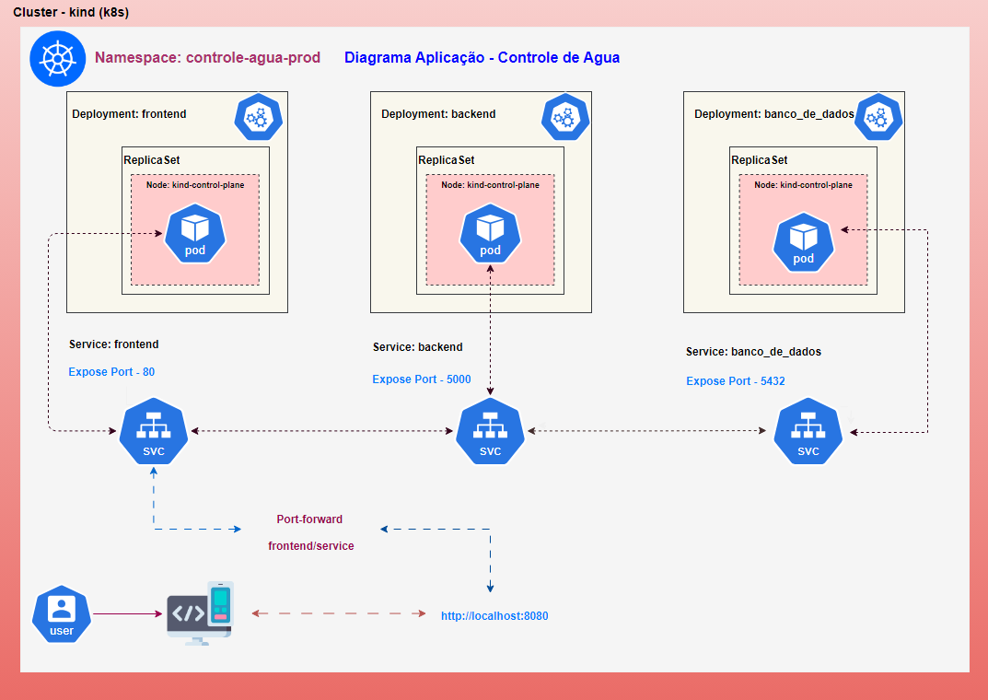

Diagrama de Implantação dos Componentes
Link do Repositório:
https://github.com/arijunior2020/controle-h2O-new.git

